Slide 3
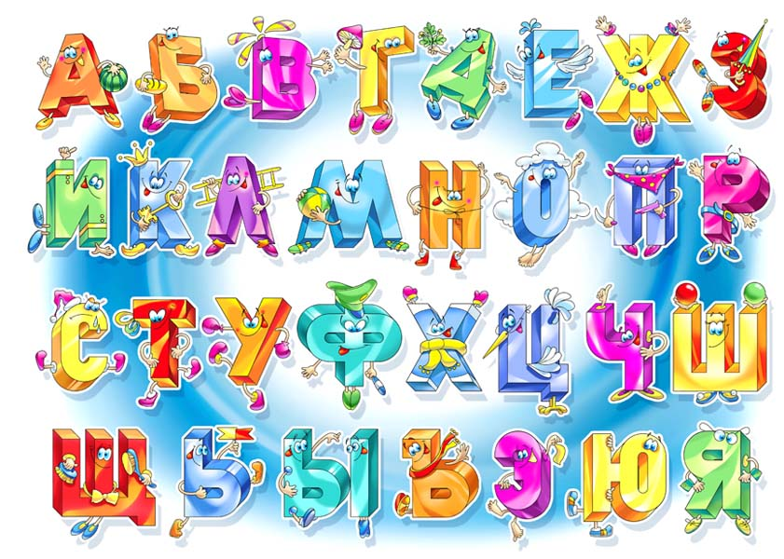

Slide 4
Улица Гласных
А Э У
О И
Я Ё Е Ы Ю

Slide 5
Улица Согласных непарных звонких
М
Н
Й
Л
Р

Slide 6
Улица Парных согласных
Б В Г Д З Ж
П Ф К Т С Ш

Slide 7
Улица Согласных непарных глухих
Ц
Щ
Х
Ч

Slide 8
Улица Беззвучных
Ь
Ъ

Slide 9
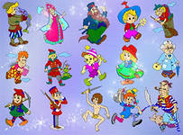
Угадай сказку

Slide 10
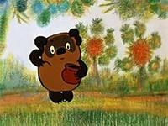
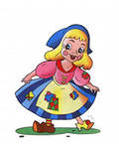
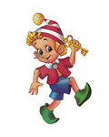
Телеграмма

Slide 12
Вежливые слова
Мальчик вежливый и развитый
Говорит при встрече
здравствуйте!
Когда нас бранят за шалости,
Мы говорим извините,
пожалуйста.
Дед про внучку говорил: «Экая досада!
Я портфель ей подарил. Вижу, очень рада.
Но нельзя ж молчать как рыба.
Ну, сказала бы спасибо!»

